Slide 1
第三章 导数与微分
§1 导数-2
教学内容：
1）导数的四则运算
2）应用导数的四则运算计算导数的例题

Slide 2
重点：导数的四则运算
难点：导数的四则运算的证明
要求：熟练掌握导数的四则运算求导法

Slide 3
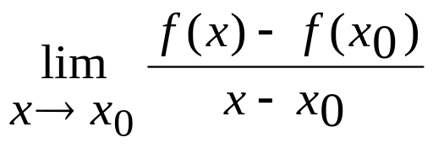
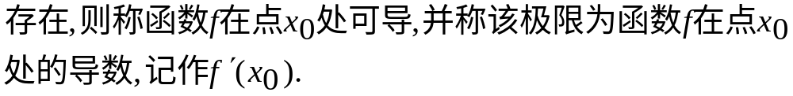
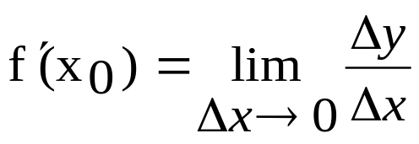
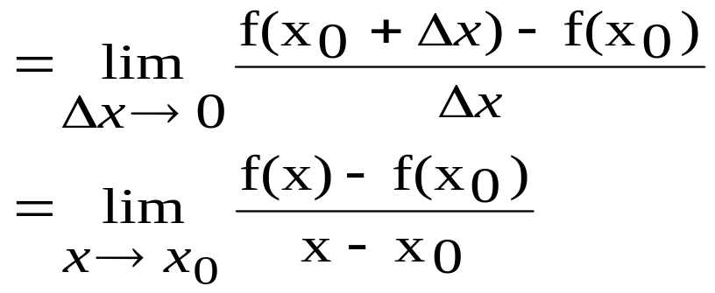
A 导数的定义
即
(1)

Slide 4
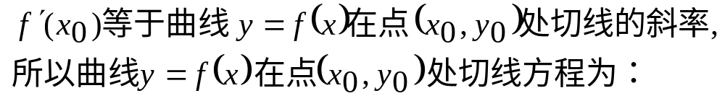

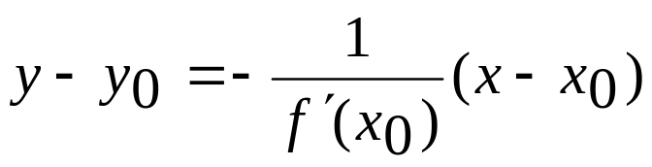
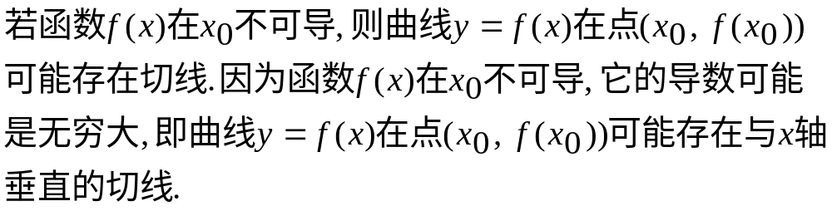
B﹑导数的几何意义、导数与连续的关系
法线方程为:
注:

Slide 5
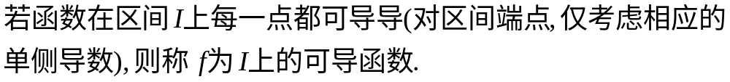
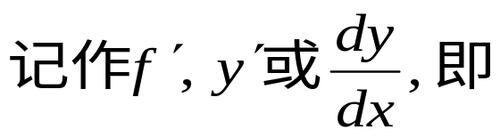
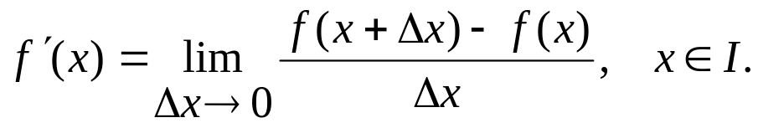
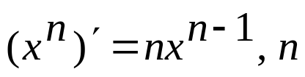

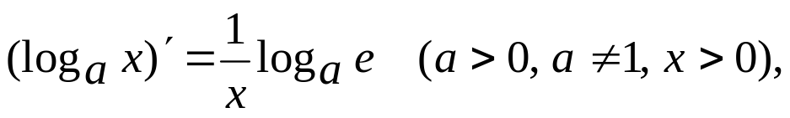
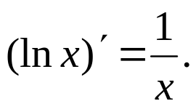
C、某些简单函数及导数的四则运算
定义:
公式
证明
(i)
为正整数.
(ii)
(iii)
特别

Slide 6
问题的提出:
从前面可以看到,应用导数的定义可以求函数的导数,
但通常比较繁琐,有没有更为简单、方便有效的方法求
函数特别是初等函数的导数?

Slide 7
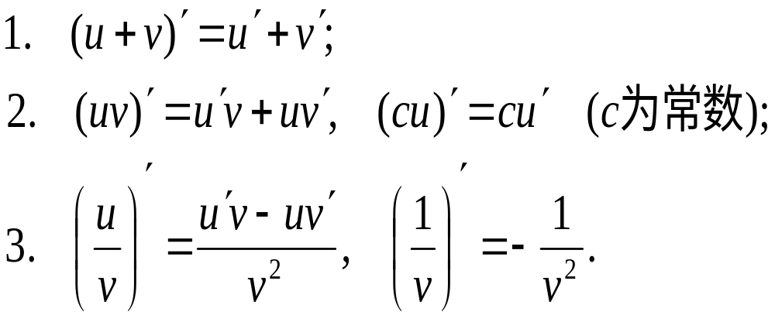
导数的四则运算法则
分析 证明 小结

Slide 8
D 作业
P85
7 奇数号 8

